Slide 1
旺欉KPI佐證資料
姓名：羅紹賢 職稱：副工程師
創生處 技術加值 組
2022.10.31

Slide 2
大綱
KPI
佐證資料

Slide 3
KPI
數據標記
須提供現場標記硬體設備一套
標記數據300組鋁錠
訓練完成之AI模組
模組準確率80%以上
以CART或Random forest演算法為主
模組輸入為：擠錠溫度、盛錠筒溫度、擠模溫度、主缸油壓等數值
模組輸出為：預測擠出產品品級狀況
(除灰底外之佐證資料皆於下頁簡報呈現)

Slide 4
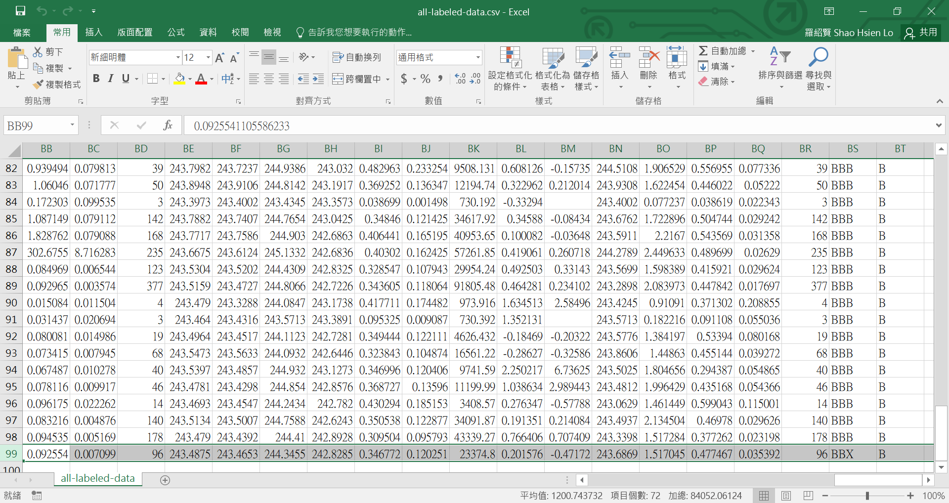
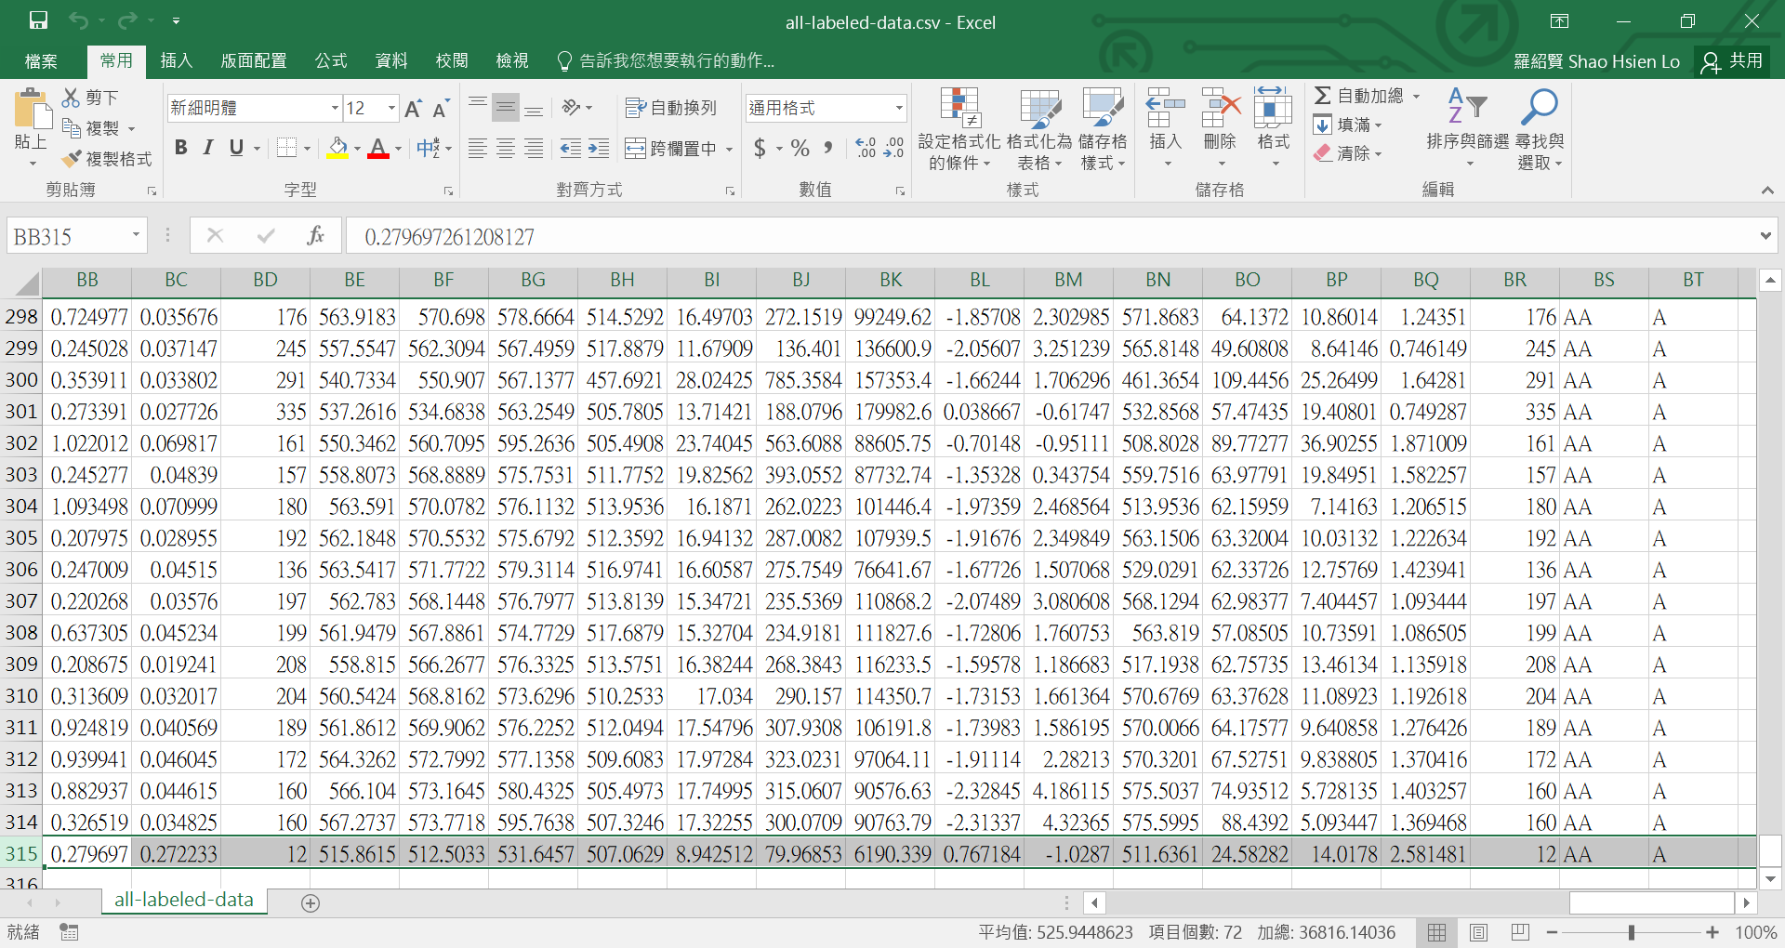
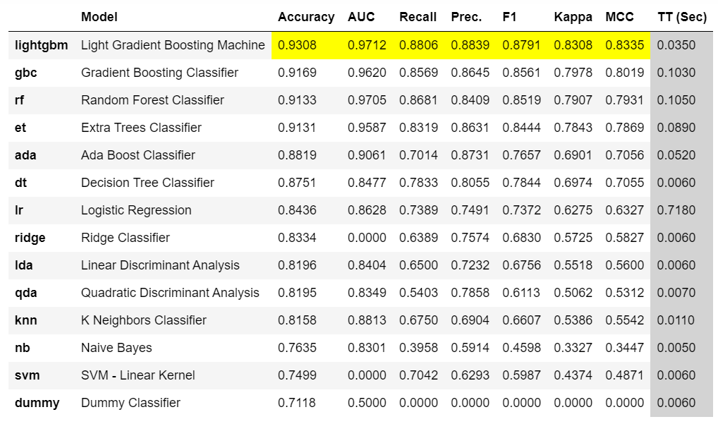
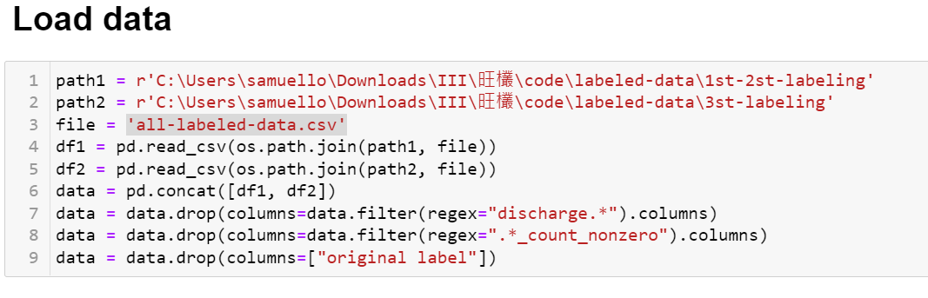
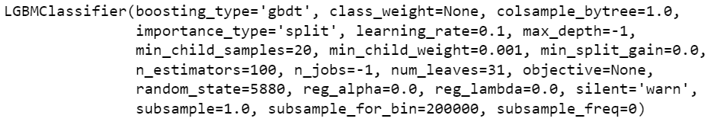

佐證資料
模組輸入資料
(包含擠錠溫度、盛錠筒溫度、擠模溫度、主缸油壓)
第一、二次標記資料共98鋁錠、第三次則有314鋁錠，總共412組鋁錠資料
最佳演算法：LGBM(因準確率較Random forest佳)
準確率達93.08%
模組載入與預測
模組訓練與儲存
預測結果：1類(A級為0類、B級為1類)

